Slide 1

GitHub y GitHub pages
Por Angeri Martínez
{desafío} latam_

Slide 2
Objetivos de la Sesión de hoy
01
02
Aplicar el procedimiento de subida del código versionado mediante una conexión SSH, para la mantención de un repositorio remoto.
Aplicar el procedimiento de habilitación de una página web con Github Pages, para que el contenido esté disponible públicamente.

Slide 3
Que recordamos de Git?
Git es un VCS, un software de control de versiones o version control Software por sus siglas en inglés.
Control de versiones se refiere a salvar diferentes archivos o versiones durante varios estados del proyecto. Esto permite que los desarrolladores mantengan un registro de que se ha hecho y les permite volver a una fase anterior si deciden que quieren revertir algún cambio que hayan hecho.

Slide 4
Utilidad de Git
Observacion
Resolución de errores
Para ayudar a los miembros del equipo a mantenerse al día en que se a completado y que aun debe lograrse.
Es posible volver a una versión anterior en el caso de detectar un bug en la version actual
Team work
Es posible subir (Push) y bajar (Pull) cambios hacia y desde repositorios en otras computadoras.
Snapshots
Git guarda cada versión en una “foto instantánea” a diferencia de otros VCS.

Slide 5
Todo bien?
En verdad no.
Existen algunos inconvenientes para manejar el desarrollo de esta manera. Como software local instalado en su máquina individual, git no puede leer las ediciones que otros desarrolladores pueden estar haciendo en tiempo real. Esto significa que si usted y un compañero de equipo están trabajando en un proyecto simultáneamente, no podrán ver el trabajo de los demás.

Slide 6
Cual seria su solucion a este problema?

Slide 7


Repositorios remotos de Git
Existen varios tipos de repositorios remotos y empresas asociadas a proporcionarlos, las más usadas son: GitHub, Bitbucket y Gitlab. Todos funcionan de forma similar y lo importante es que soportan git, permitiéndonos de esta forma gestionar con los mismos comandos desde nuestros computadores, independiente del servicio que utilicemos.

Slide 8
Introducción a GitHub
GitHub es un gestor de repositorios remotos, lo que quiere decir que podemos almacenar una copia de nuestro código en sus servidores. Así podemos trabajar colaborativamente y respaldar nuestro trabajo. GitHub es gratis y no tiene restricciones de la cantidad de repositorios que podamos crear.
La ventaja de utilizar estos recursos, es la posibilidad de trabajar con otros de manera remota, obtener feedback de nuestros avances y compartir código con la comunidad de programadores, por lo que es muy importante que consideres estas herramientas al abordar tus proyectos.
Fuente: pngimg.es

Slide 9
#STOP!
Si no tienes cuenta de Github, es momento de ir a crearla para tenerla disponible para las siguientes explicaciones y ejercicios.
¡Vayan a GitHub.com!
O O O O

Slide 10
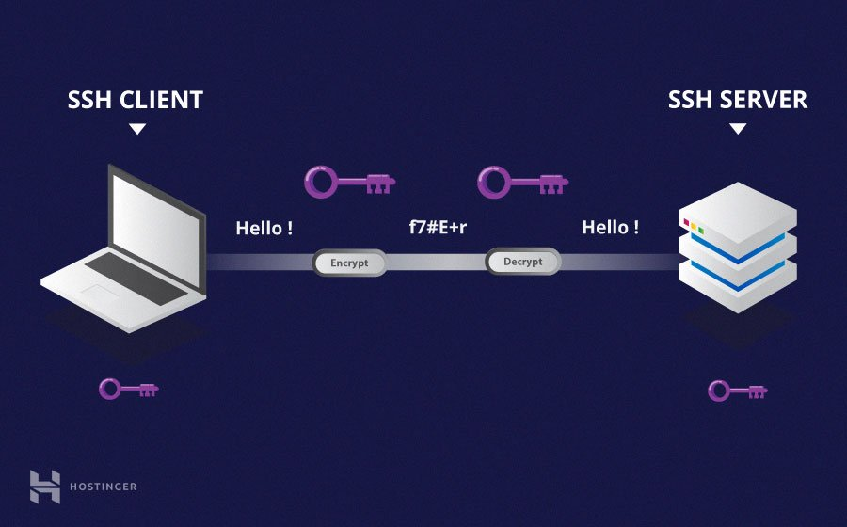
Configuración de GitHub
Una parte importante de conexión con cualquier servidor es la autenticación, es decir, el procedimiento informático que permite asegurar que un usuario es auténtico o quien dice ser.
Existen varias formas de hacerlo, pero la más fácil y segura es utilizar el protocolo SSH y sus llaves.
Fuente: Hostinger

Slide 11

Creando y añadiendo clave SSH
La forma de obtenerlas puede variar en cada sistema operativo y configuración. El primer paso consiste en verificar en nuestro sistema si ya las tenemos generadas: En el caso de tener Linux o MAC abre la terminal, en el caso de Windows abre git bash.
Regularmente por defecto el nombre de las llaves públicas puede ser como alguna de las siguientes:
d_dsa.pub
id_ecdsa.pub
id_ed25519.pub
id_rsa.pub
Fuente: Khinnit

Slide 12
Generando una llave SSH
Si al listar las llaves SSH no encontramos ninguna u obtuvimos un mensaje de error, o tal vez deseas un par de llaves exclusivas para GitHub, debemos generarlas. Abre tu terminal y prosigue con los siguientes pasos:
Genera las llaves.
A continuación nos pedirá que decidamos la carpeta donde dejar las llaves.
Luego nos pedirá que ingresemos una frase de contraseña.

Slide 13
Añadiendo y probando SSH
Ingresando las llaves ssh al ssh-agent
Si ya tenemos generadas las nuevas llaves SSH, debemos añadir la llave privada a nuestro ssh-agent, el cual es simplemente un programa que administra las conexiones con este protocolo en nuestro computador.
En la terminal, debemos ingresar el siguiente comando:
eval “$(ssh-agent)”
Ahora debemos añadir el archivo de la llave privada con el siguiente comando:
ssh-add ~/.ssh/id_rsa

Slide 14
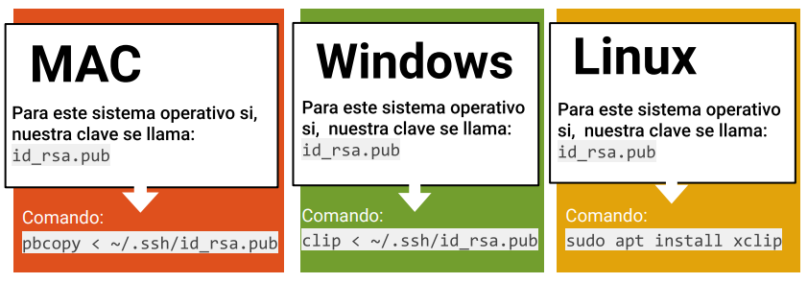
Ingresando clave pública SSH en GitHub

Slide 15
Ingresando clave pública SSH en GitHub
Una vez dentro de la cuenta de GitHub, vamos a añadir la clave en nuestra cuenta. Iremos a la pestaña de settings.
Seleccionaremos clave SSH y GPG.
Veremos un botón a la derecha que nos indica añadir una nueva clave pública.

Slide 16
Probando la clave SSH
Si ingresamos correctamente la clave en GitHub, podemos utilizar el comando:
ssh -T git@github.com
Lo que devolverá un mensaje:

Slide 17
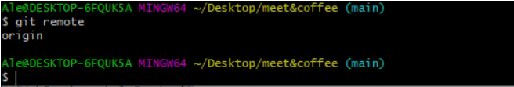
Subiendo y bajando cambios
Para subir los cambios al repositorio remoto debemos utilizar el comando:
git push origin main
Manejo de repositorios remotos

Slide 18
Para añadir un repositorio remoto, simplemente debemos usar el comando:
git remote add [nombre] [dirección del repositorio]
Una vez que ya tengamos añadido un repositorio remoto en nuestro proyecto, podremos obtener información de él con el siguiente comando (cambiando el nombre por el de nuestro repositorio):
git remote show [nombre]

Slide 19
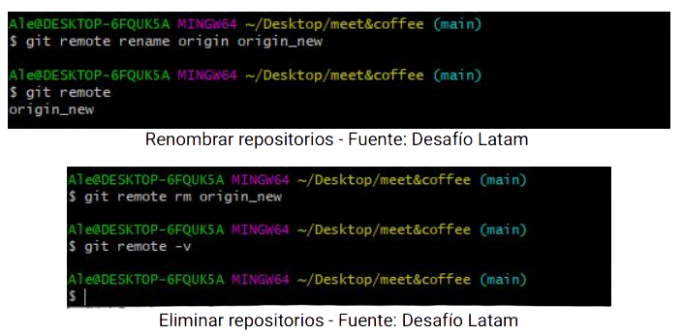
Manejo de repositorios remotos
Si necesitamos saber si el proyecto en que estamos trabajando ya contiene alguna referencia a un repositorio remoto, lo realizaremos con el comando git remote, el cual nos mostrará el nombre de los repositorios que tengamos añadidos.

Slide 20
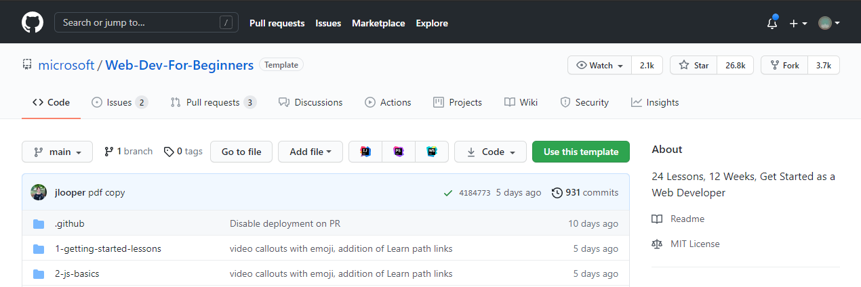
Repositorios que ya están en GitHub
GitHub nos proporciona herramientas para utilizar repositorios que ya están creados. Para ellos existen dos herramientas que nos ayudarán: Fork y Clone.
Fork, este comando creará una bifurcación del repositorio, en otras palabras realizará una copia del proyecto completo en nuestra propia cuenta de GitHub.

Slide 21
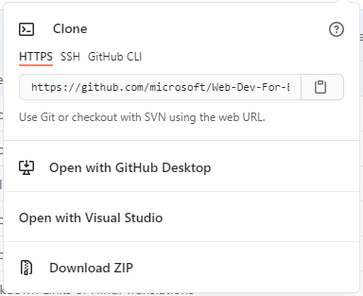
Repositorios que ya están en GitHub, Fork o Clone
El siguiente paso para comenzar a trabajar sería bajar el contenido de este repositorio hacia nuestro computador local. Esto lo realizaremos clonando el repositorio.

Slide 22
#Ejercicio utilizando GitHub
Para esto, ejercitaremos creando un repositorio remoto para el proyecto, lo añadiremos por consola y subiremos sus cambios.
Una vez que ya tenemos configurada nuestra cuenta en GitHub, podremos generar un nuevo repositorio.
Luego de crearlo nos entregara algunos ejemplos de comando para subir nuestro código.
Abrimos la terminal y vamos a la carpeta del proyecto.
Renombramos nuestra rama master por main.
Añadir el repositorio remoto recién creado a nuestro proyecto desde la terminal.
Ahora podemos subir el proyecto repositorio remoto.

Slide 23


Trabajando con Git y GitHub

Slide 24
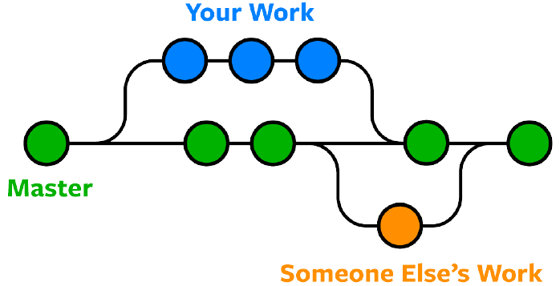
Git Branch
Una de las principales ventajas de git es la utilización de branch (ramas).
Una rama simplemente como un camino donde está nuestro código, mientras que la definición técnica se refiere a un branch como un apuntador a donde van los commits que realizamos.
Fuente: Nobledesktop

Slide 25
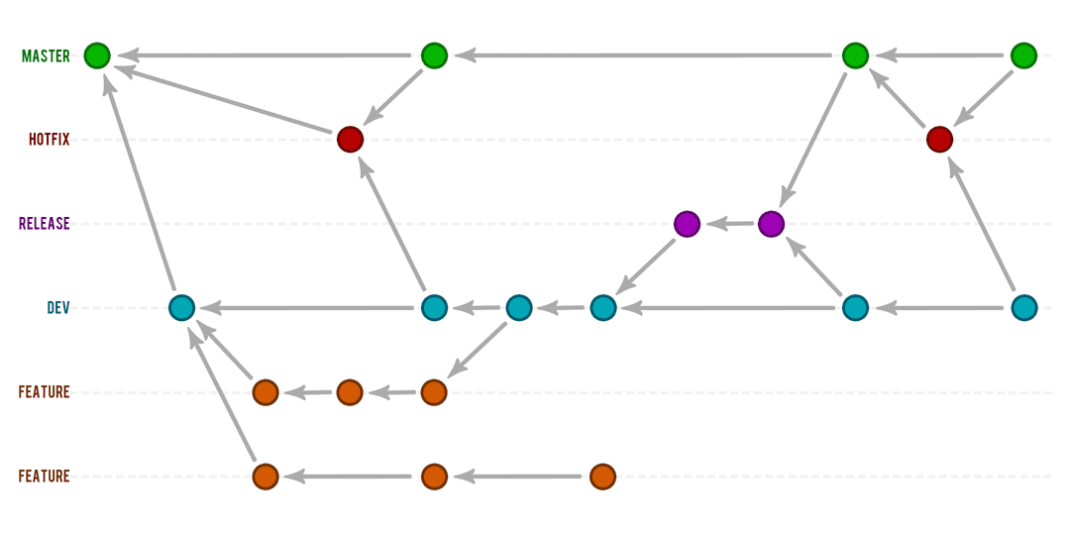
Ejemplo de Estrategía de Branching

Slide 26
Caracteristicas de Git branch (ramas)
Cuando iniciamos un git con git init, de forma automática se genera un branch main, que es donde se guardarán los nuevos commits de forma base.
Git da la posibilidad de generar más de una rama para poder almacenar cualquier cambio.
Esto tiene de beneficio que podemos probar nuevas funcionalidades y ordenar el trabajo colaborativo de forma más ordenada y sin dañar el trabajo ya realizado.

Slide 27
Comandos relacionados con Git Branch
Comando | Descripción | Ejemplo
git branch <nombreDeRama> | Crear un nuevo branch | git branch tabla-cliente
git branch | Lista los actuales branches | git branch -a
git branch -d <nombreDeRama> | Commando -d elimina el branch y lo une al master | git branch -d tabla-cliente
git branch -D <nombreDeRama> | Elimina sin preguntar | git branch -D tabla-cliente

Slide 28

GitHub Pages
¿Qué es?
Una utilidad para mostrar nuestros sitios construidos con HTML, CSS y JavaScript. Renderiza nuestro código de una rama específica en un dominio y espacio dentro de GitHub.
MiroMedium
Subiendo una página a GitHub Pages
Podemos utilizar un proyecto simple o el mismo que venimos utilizando. Lo importante es que tengamos un repositorio en GitHub ya creado y, por supuesto, hayamos subido los cambios al repositorio remoto

Slide 29
Subiendo una página a GitHub pages
Hay dos formas de realizar la subida a GitHub pages. La primera es manual a través de la consola:
Creamos una rama para GitHub Pages:
git branch gh-pages
(DEBE ser gh-pages)
Ahora pasaremos todos los commits de la rama main a la nueva rama, para luego subir los cambios al repositorio remoto:
git checkout gh-pages
git merge main
git push origin gh-pages
Finalmente, visitamos la página (reemplaza con tu nombre de usuario y nombre de tu repositorio donde corresponde):
https://tunombredeusuario.github.io/Nombre_de_tu_repositorio/

Slide 30
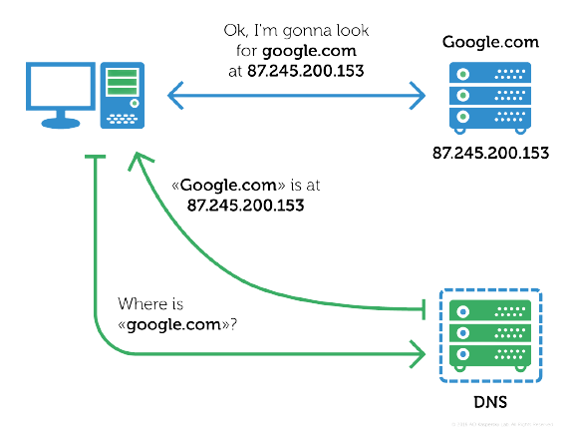
Dominio Personalizado
Durante esta experiencia hablaremos del dominio y como obtener uno.
¿Qué es un dominio?
El dominio será la identificación de nuestro sitio. Y para que este funcione, sigue las reglas y procedimientos de un servicio llamado DNS, este significa Sistema de nombres de dominio.

Slide 31
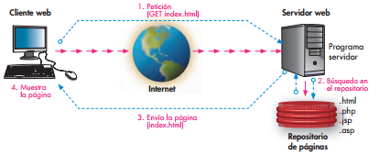
Cliente Servidor
Cuando escribimos un dominio en la barra y presionamos enter, nuestro navegador enviará los datos de nuestra búsqueda hacia un servidor. Es decir nos conectamos como cliente y le pedimos servicios a esa máquina (servidor).

Slide 32


Añadiendo un dominio personalizado
Un dominio es un recurso limitado, ya que no puede haber dos sitios web diferentes con el mismo nombre.
Para este propósito existen muchos sitios que ofrecen el servicio de asignarte un dominio y servicios asociados a este.
Fuente: CDN
Fuente: Logos Download

